Slide 1
תיקוני 97ב'
אפיון לבנק"ל מודרני

Slide 2
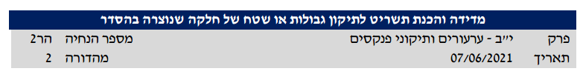
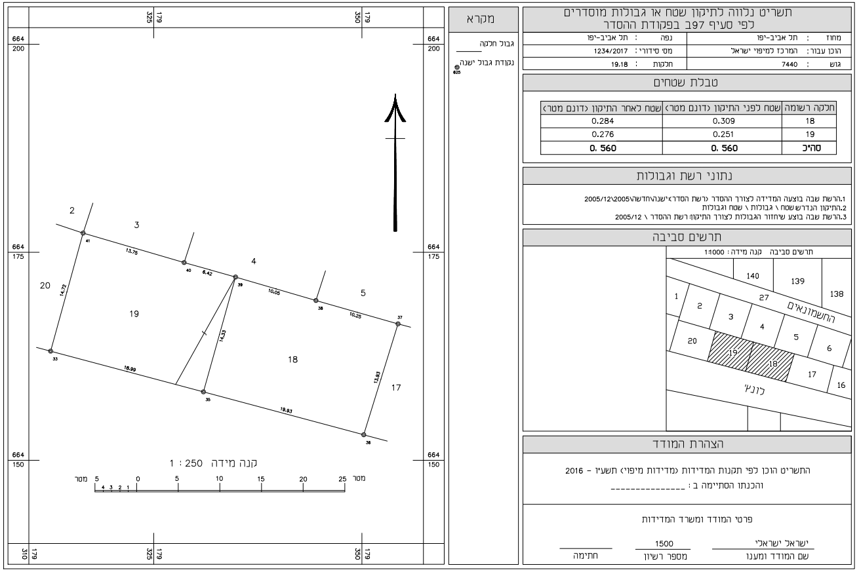
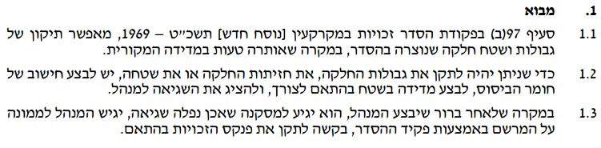
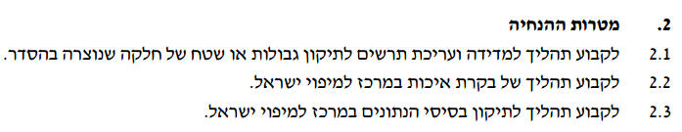
רקע: הנחיית המנהל ומפת דוגמא

Slide 3
מבנה טבלת תיקוני 97ב' בסכמה החדשה
שם השדה | סוג משתנה | כינוי alias)) | האם קיים LUT ?
cpbUniqueId | integer | מספר מזהה של תהליך קדסטרי | לא
blockUniqueId | integer | מספר מזהה גוש ייחודי | לא
processType | integer | מסלול קדסטרי | כן
mapYear | integer | שנה | לא
processName | Nvarchar(50) | שם המפה | לא
geodeticNetwork | integer | רשת בקרה | כן
status | integer | סטטוס | כן
planName | Nvarchar(50) | שם תכנית מפורטת | לא
createDate | date | תאריך יצירה\הגשה | לא
appovalDate | date | תאריך אישור המפה | לא
registrationDate | date | תאריך רישום הזכויות בטאבו | לא
updateDate | date | תאריך עדכון בבנק"ל | לא
surveyorLicsenseId | integer | מס' רישיון מודד | לא
dataSource | integer | מקור הנתונים | כן

Slide 4
הגדרות בסכמה החדשה (LUT)
processType
geodeticNetwork
קוד | סוג
1 | תכנית לצרכי רישום
2 | תכנית מרחבית לצרכי רישום
3 | פסק דין
4 | תשריט לתיעוד גבולות
5 | קדסטר מבוסס קואורדינאטות
6 | תיקון הסדר לפי סעיף 97ב'
7 | תיקון תצ"ר בשטח מוסדר
8 | תיקון\עדכון בעקבות פניית ציבור בשטח מוסדר
9 | הסדר מקרקעין
10 | רישום ראשון בשטח לא מוסדר
11 | תצ"ר בשטח לא מסודר
12 | תיקון תצ"ר בשטח לא מסודר
13 | תיקון רישום שטח וגבולות בשטח לא מוסדר
14 | תיקון\עדכון בעקבות פניית ציבור בשטח לא מוסדר
קוד | סוג
1 | רשת ישראל הישנה
2 | רשת ישראל החדשה
3 | רשת ישראל התקפה
status
קוד | סוג
1 | בטיפול האגף
2 | בבדיקת הממונה על המרשם
3 | מבוטל
4 | מאושר
5 | הוטמע
6 | מוקפא
dataSource
קוד | סוג
1 | גליון שדה
2 | פנקס שדה
3 | סקיצה של פקיד הסדר
4 | SRV

Slide 5
שכבות וטבלאות רלוונטיות לעיבוד
שימוש | כמות רשומות | תיאור | שם | סוג
מידע קיים הכולל גיאומטריה של חלקות מקובצות | 651 | שכבה גיאוגרפית לתיקוני 97ב' ב-Qlibdisplay | Tikun_Hesder_97B | GPKG layer
הוספת רשומות שלא נמצאות בשכבה גיאוגרפית | 2,965 | כל רשומות תיקוני 97 ב' (לפי חלקה) ממערכת ניהול תהליכים. נכון לתאריך 02/02/2022 | hek_97b | טבלה
ייבוא גיאומטריית חלקות לתיקוני 97 טבלאיים ללא גיאומטריה | 1,034,540 | שכבה גיאוגרפית לחלקות קיימות ב-Qlibdisplay | PARCEL_ALL | GPKG layer
ייבוא גיאומטריית חלקות לתיקוני 97 טבלאיים ללא גיאומטריה | 90,130 | שכבה גיאוגרפית לחלקות היסטוריות ב-Qlibdisplay | PARCEL_HISTORY_HASAVA | GPKG layer
ממצאים והערות לפני עיבוד
פתרון | תיאור | סוג
כל הרשומות יצורפו לטבלה/שכבה אחת | ישנם 5 רשומות (פניות) שקיימות בשכבה גיאוגרפית ולא קיימות בטבלת ניהול תהליכים. | אי התאמה
כל הרשומות יצורפו לטבלה/שכבה אחת | ישנם 361 רשומות (פניות) שקיימות בטבלת ניהול תהליכים ולא קיימות בשכבה גיאוגרפית. | אי התאמה

Slide 6




תרשים כללי של תהליך ההסבה
PARCEL_ALL
hek_97b
clean
merge
append
Appended
PARCEL_HISTORY_HASAVA
export
parcels_deep
Appended
merge
hek_97b_merged
gpkg output
Tikun_Hesder_97B
append
dissolve
hek_97b_dissolved
csv output

Slide 7
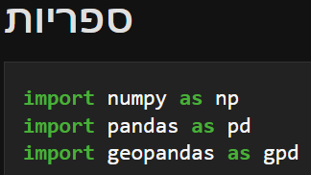
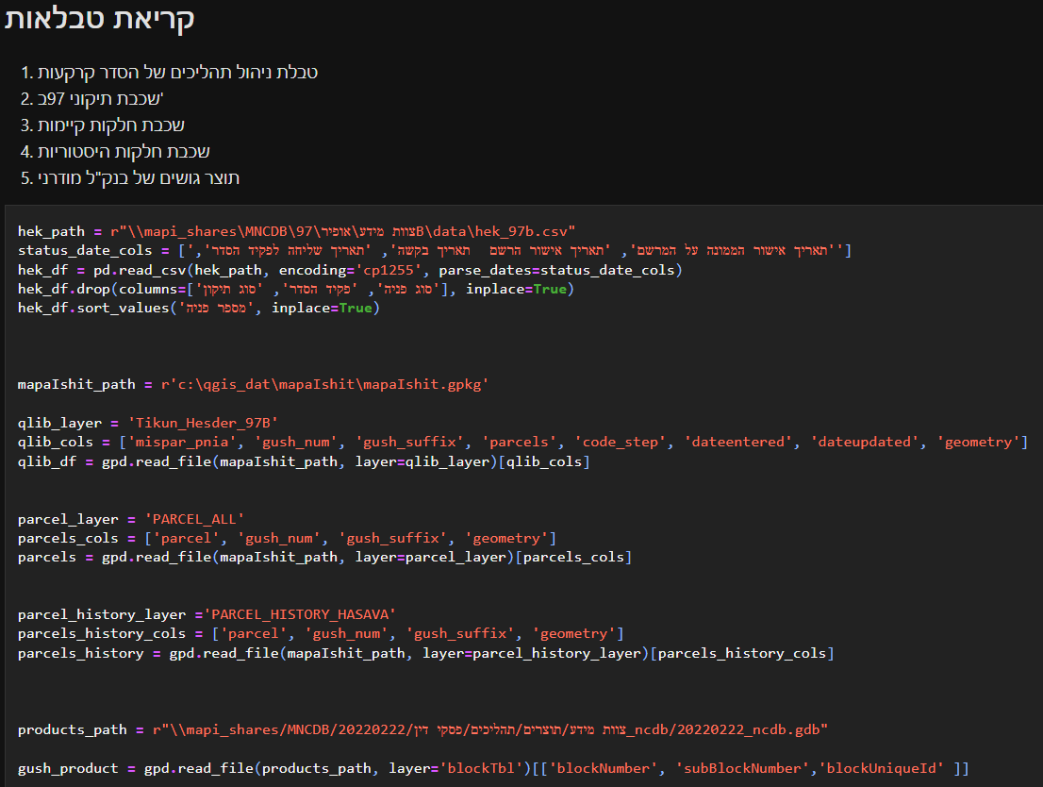
פעולות מפורטות לתהליך ההסבה (1)
PDF שלם

Slide 8
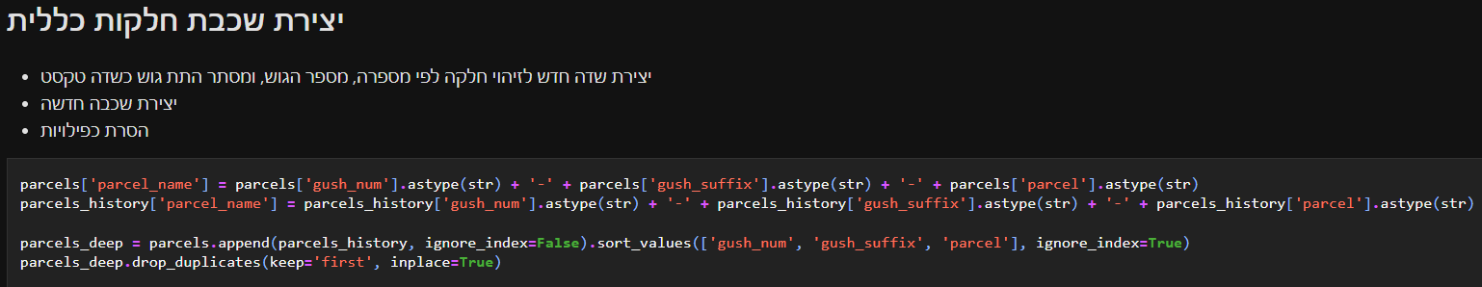
פעולות מפורטות לתהליך ההסבה (2)
PDF שלם

Slide 9
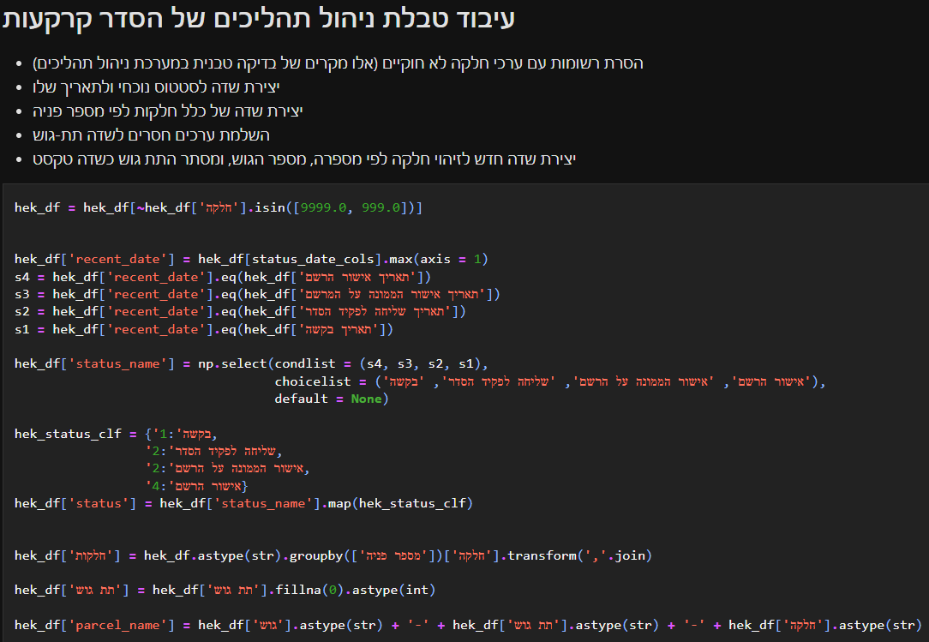
פעולות מפורטות לתהליך ההסבה (3)
PDF שלם

Slide 10
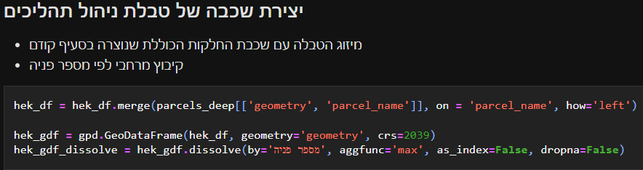
פעולות מפורטות לתהליך ההסבה (4)
PDF שלם

Slide 11
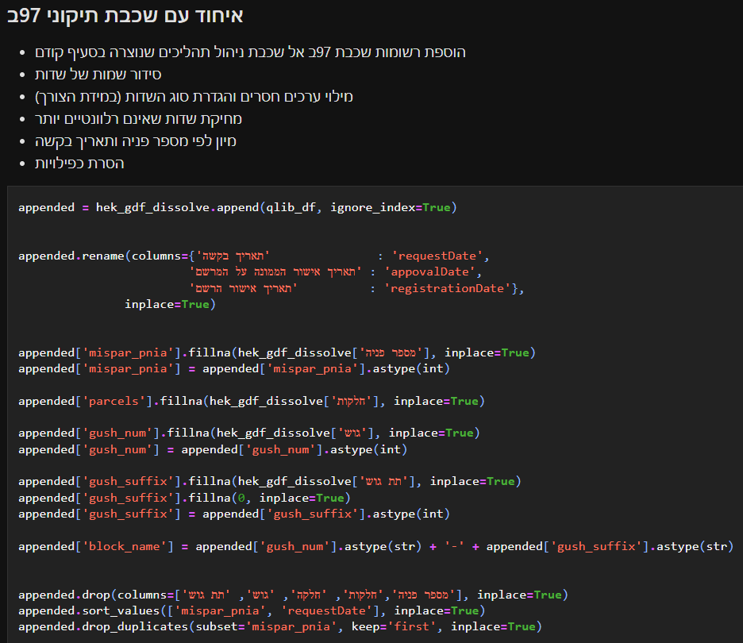
פעולות מפורטות
לתהליך ההסבה (5)
PDF שלם

Slide 12
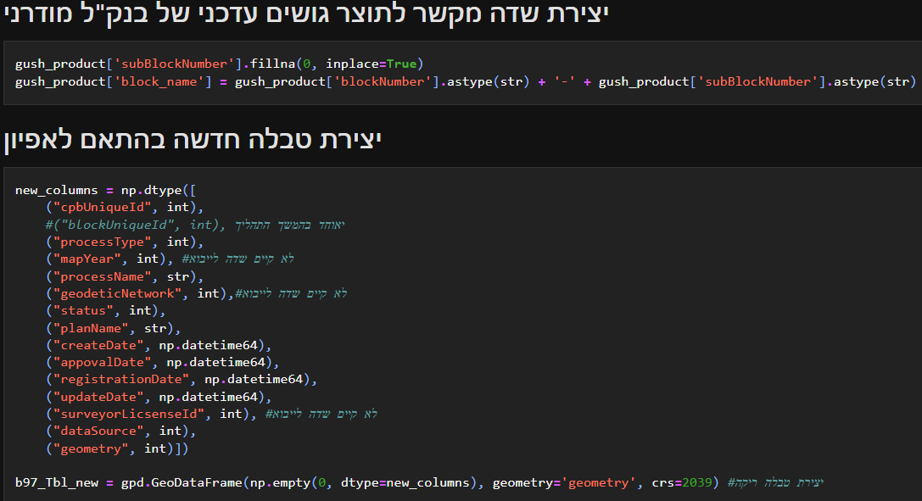
עיבוד מידע טבלאי לסכמה חדשה-המשך

Slide 13
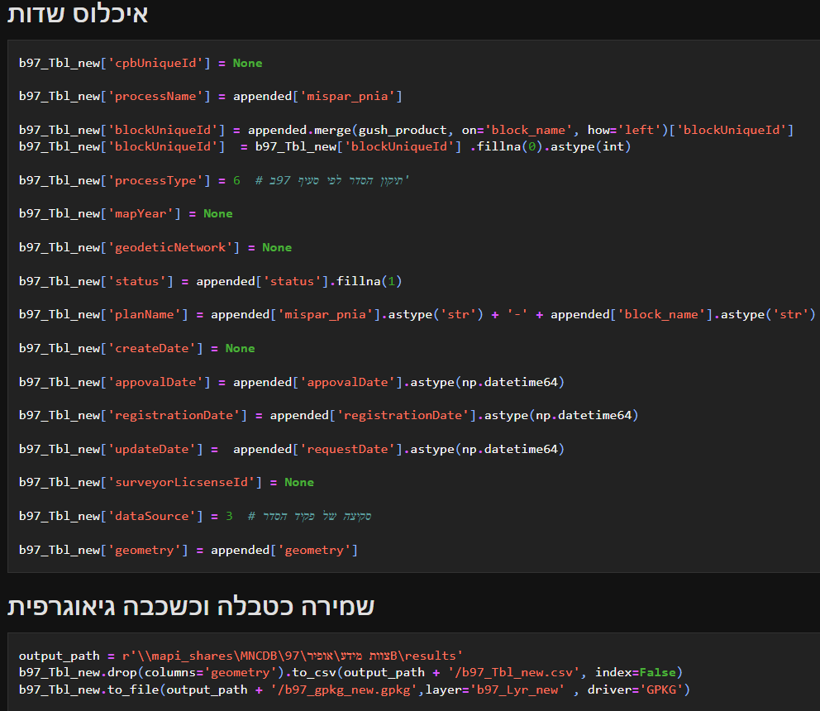
פעולות מפורטות לתהליך ההסבה (6)

Slide 14
שדה | כמות חסרים | הערה
cpbUniqueId | 1012 | יאוכלס בהמשך
processType | 0 | V
mapYear | 1012 | לא ניתן לאלכס
processName | 0 | V
geodeticNetwork | 1012 | לא ניתן לאלכס
status | 0 | V
planName | 0 | V
createDate | 1012 | לא ניתן לאלכס
appovalDate | 377 | V
registrationDate | 704 | V
updateDate | 5 | V
surveyorLicsenseId | 1012 | לא ניתן לאלכס
dataSource | 0 | V
geometry | 239 | יישאר ללא גיאומטריה
blockUniqueId | 0 | V
בדיקת ערכים
חסרים

